Slide 1
Profielvoorlichting PIE

Slide 2
Inhoud van deze voorlichting
Kort voorstellen lesgevende team
Wat houdt het profiel PIE in?
Welke leerlingen kiezen voor PIE?
Hoe is de opleiding opgebouwd?
Welke vervolgopleidingen worden vaak gekozen?
Vragenronde

Slide 3
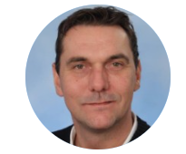
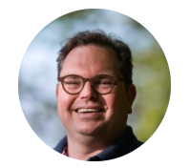
Lesgevende team
Axel Nijhuis
Bart Habraken
Joep Schoenmakers

Slide 4
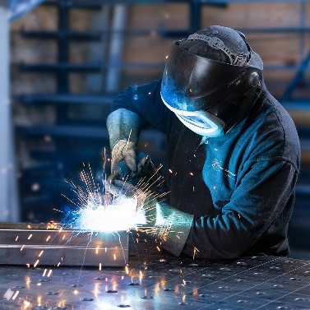
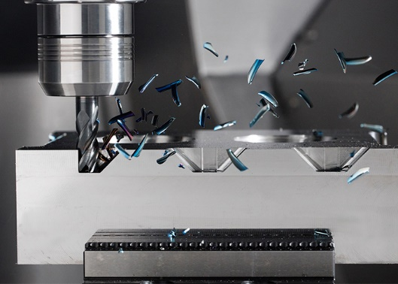
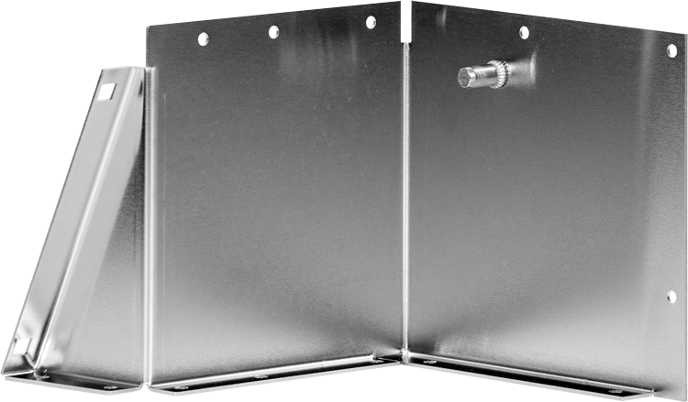
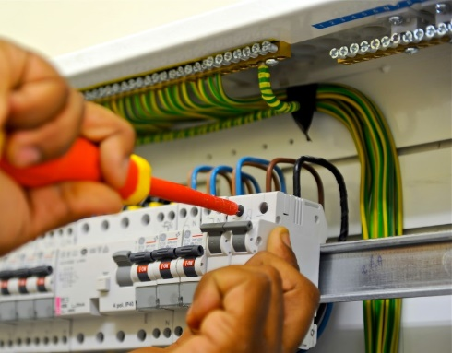
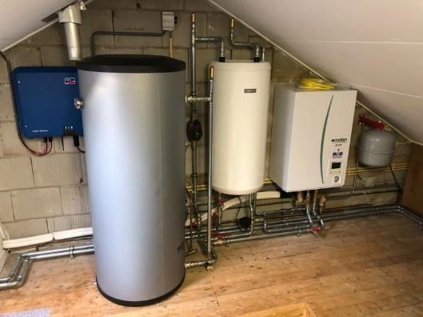
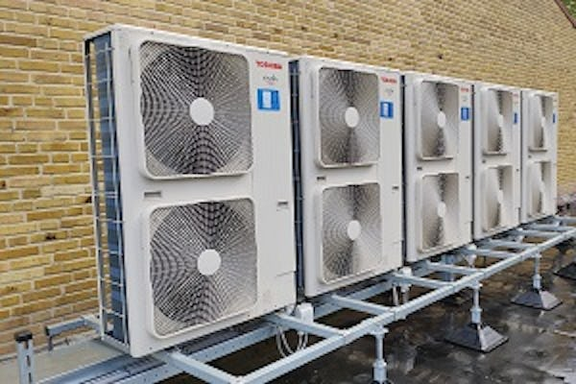
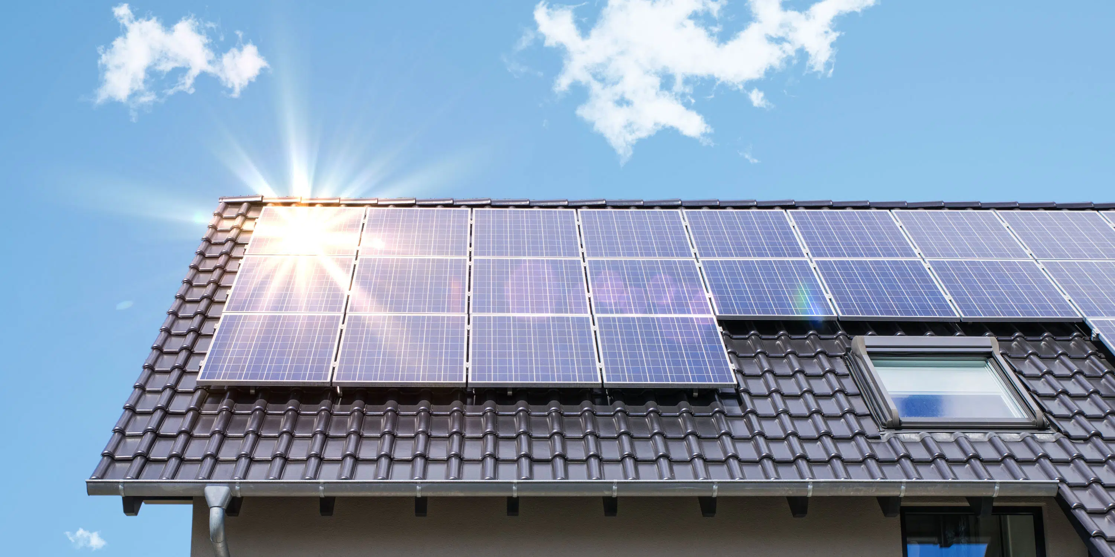
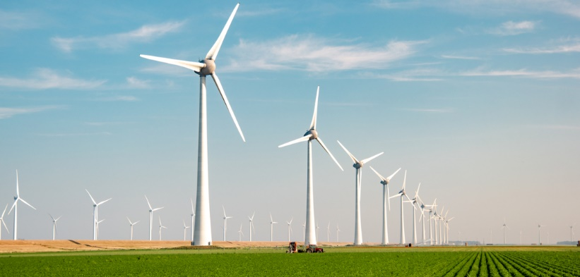
Produceren
Installeren
Energie

Slide 5
Loopbaan oriëntatie en -begeleiding
Leerjaar 2:
PPO
Leerjaar 3 en 4:
Stages
Gastlessen
Excursies
Buitenschools leren

Slide 6
Een leerling die voor PIE kiest:
Is geïnteresseerd in techniek
Is creatief
Werkt graag met zijn/haar handen
Leert graag vanuit de praktijk

Slide 7
Profielvakken
- Hieruit wordt het schoolcijfer PIE berekend
- Het CSPE (praktijkexamen) gaat over deze profielvakken

Slide 8
Keuzevakken
- Uit het gemiddelde van de keuzevakken wordt het combinatiecijfer berekend
- Een keuzevak wordt met een schoolexamen afgesloten
- Er mag één keuzevak over de profielen gekozen worden

Slide 9
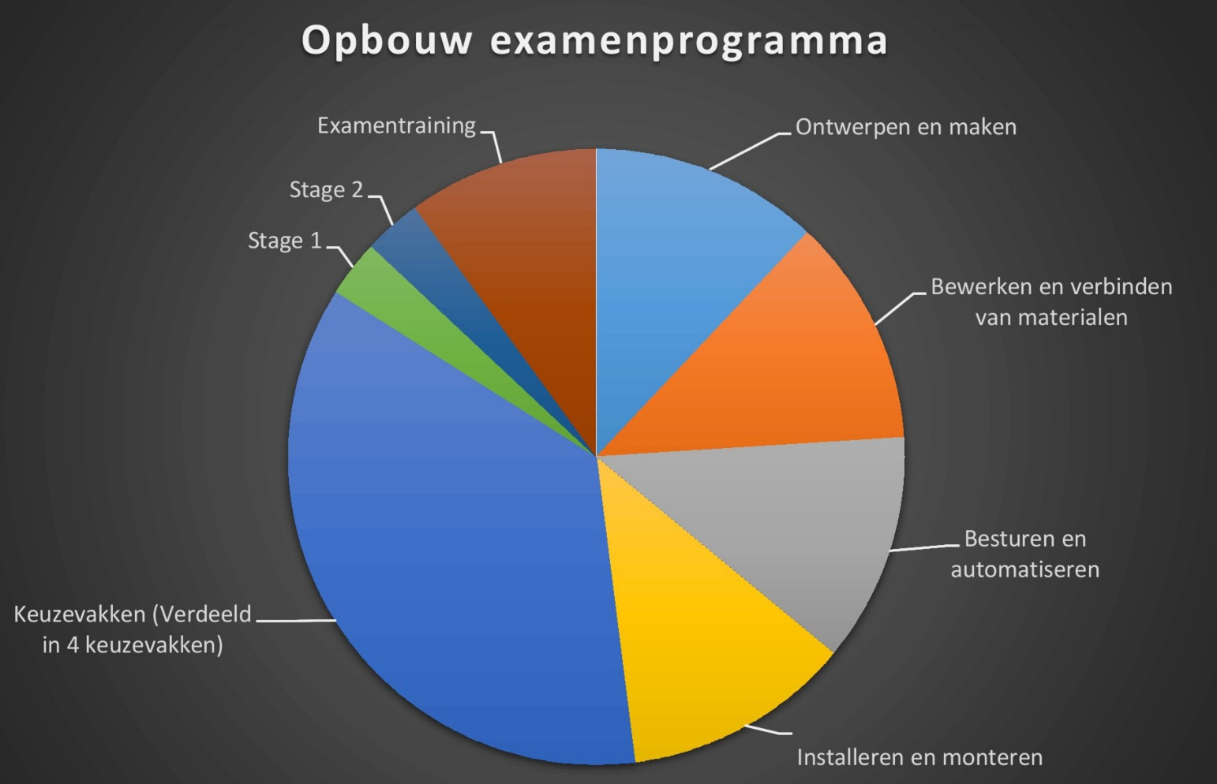
Landelijk Examen

Slide 10
Welke vervolgopleidingen kiezen PIE leerlingen:
Het gros van de leerlingen kiest voor:
Mechatronica
Werktuigbouwkunde
Elektrotechniek
Besturingstechniek
Installatietechniek
Onderhoudsmonteur
Opleiding tot verspaner
Opleiding tot plaatwerker
Opleiding tot lasser
Opleiding in de ICT
Sommige leerlingen kiezen voor een opleiding in een andere technische branche:
Autoschadehersteller
Scheepsbouw
Veva
Een opleiding in de bouw
En soms komen leerlingen tot de ontdekking dat techniek niet de richting is waarin ze verder willen.

Slide 11
Op welk niveau mag een VMBO leerling bij het MBO instromen?

Slide 12
Sterk Techniek Onderwijs, regio Zuid-Oost Brabant.
Alwako
AO Smith Water Products Company ASML Bax Koper en Zinkspecialist BV BOTS bouwgroep Brainport Assembly BV Brainport Industries College Driessen Autogroep FMC
Groenen bouw en onderhoud Inno-Tec Nederland VLH Lastechniek Van Santvoort bouw BV Vencomatic Group Smits Bedrijfadvies – precision parts
Stichting techniekportaal de kempen Roosen Nederland
Goflex NTS Finish Schreuder Bouw en Onderhoud BAS truck center Schildersvakopleiding VDL Bus & Coach Margry Arts Architecten BNA B.V STODT BOS MTI
Driessen las- plaatwerk B.V. Kemi B.V. Brom Mechatronica Stiching Kringloop de Kempen Kiggen H.Ek ABS Autoherstel Coppens ArtinSign Smeva

Slide 13
Zijn er nog vragen?

